Slide 1
Projekt poprawy jakości transportu miejskiego w aglomeracji szczecińskiej narzędziem technicznego wsparcia integracji transportu publicznego w Szczecińskim Obszarze Metropolitalnym

Slide 2
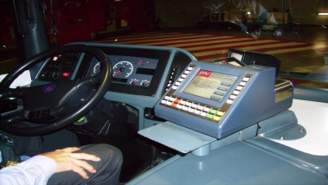
CENTRALNY SYSTEM ZARZĄDZANIA KOMUNIKACJĄ MIEJSKĄ
Projekt etapu II
SYSTEM TARYFOWY I BILETOWY
Elementy systemu biletowego
Zalety systemu taryfowego
PRZYKŁAD WDROŻENIA ZINTEGROWANEGO METROPOLITALNEGO SYSTEMU BILETOWEGO
Konfiguracja i elastyczność taryf
Wdrożenie etapu I
Szczecińska Karta Aglomeracyjna
INTEGRACJA TRANSPORTU METROPOLITALNEGO

Slide 3

WSTĘP
ZRÓWNOWAŻONY SYSTEM TRANSPORTU PUBLICZNEGO

Slide 4
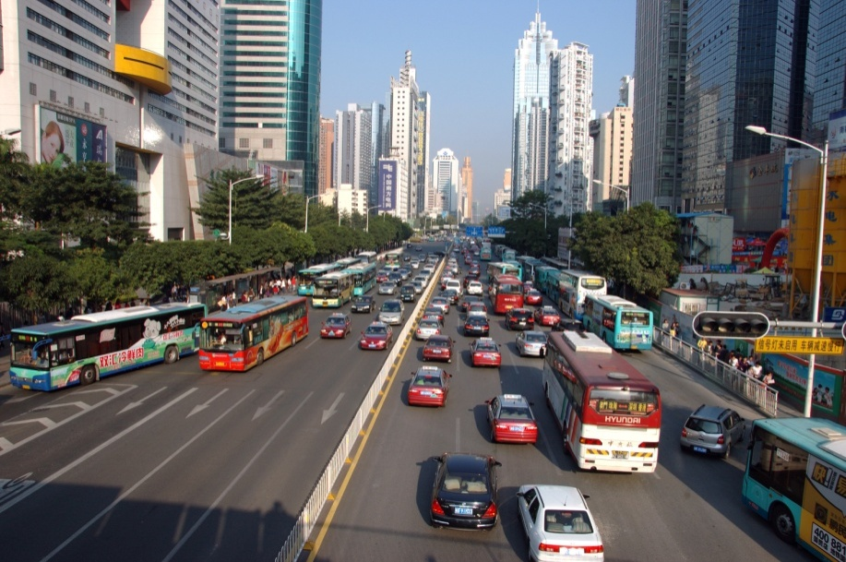
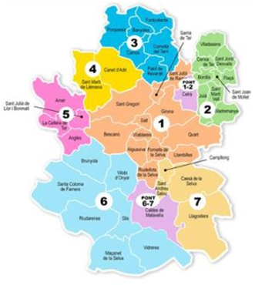
ZRÓWNOWAŻONY TRANSPORT I MOBILNOŚĆ
Miasta i obszary metropolitalne dotykają nieustanne problemy komunikacyjne i nadmierne zanieczyszczenie z powodu masowego użycia transportu prywatnego.
Władze lokalne/Instytucje transportowe pracują nad zdefiniowaniem i rozwojem polityki mobilności zrównoważonej (kryzys energetyczny, świadomość ekologiczna), jednym z głównych celów jest promowanie korzystania z Transportu Publicznego.
Podstawowymi rozwiązaniami, które przyczyniają się bezpośrednio do promowania takich strategii są POLITYKI TARYFOWE/SYSTEMY BILETOWE
System Strefowy Girona, Hiszpania
25/04/2012

Slide 5
PROJEKT CSZKM

Slide 6
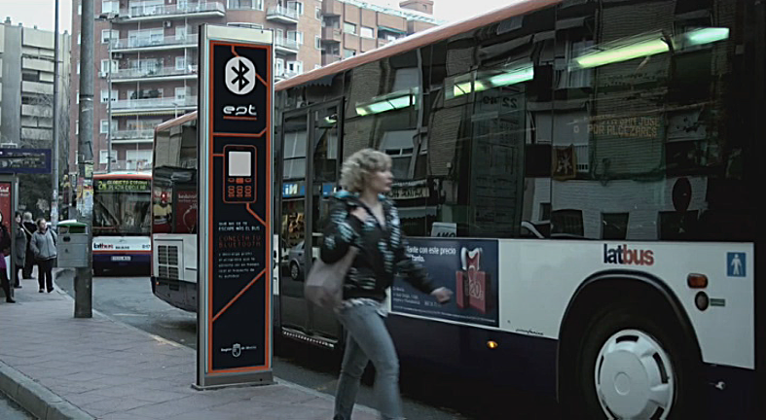
I etap projektu CSZKM
REALIZACJA
Wykonanie i wdrożenie systemu zarządzania
flotą pojazdów komunikacji miejskiej
Miasta Szczecin
System Dynamicznej Informacji Pasażerskiej
System Zarządzania Flotą
System Monitoringu Wizyjnego w pojazdach
System Zliczania Potoków Pasażerskich
Bilet Elektroniczny Okresowy

Slide 7
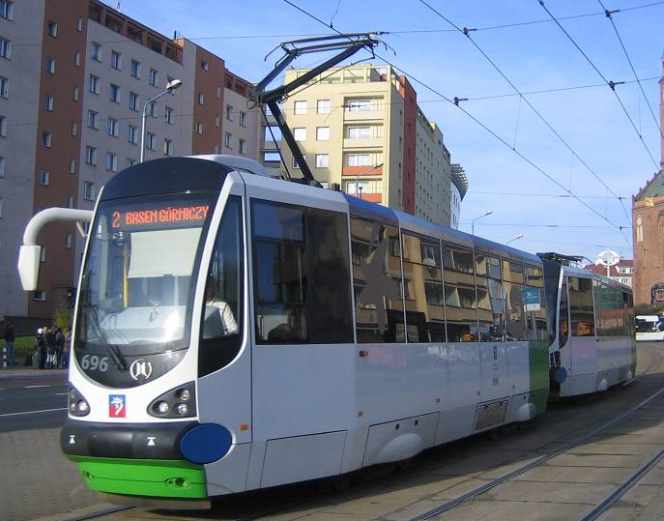
I etap projektu CSZKM
REALIZACJA
Wykonanie i wdrożenie systemu zarządzania
flotą pojazdów komunikacji miejskiej
Miasta Szczecin
430 pojazdów:
260 autobusów
110 tramwajów
tabor techniczny,
15 elektronicznych tablic informacyjnych,
informacja pasażerska przez Internet i SMS
– w czasie rzeczywistym,
Bezprzewodowy punkt dostępu do informacji pasażerskiej
Nowoczesne centrum nadzoru ruchu

Slide 8
II etap projektu CSZKM
PLAN REALIZACJI II ETAPU PROJEKTU CSZKM:
SYSTEM MONITORINGU WIZYJNEGO POJAZDÓW TRNASPORT PUBLICZNEGO
ROZBUDOWA SYSTEMU BILETU ELEKTRONICZNEGO (BILET JEDNORAZOWY, BILETOMATY POKŁADOWE I STACJONARNE ITP.)
SYSTEM KARTY MIEJSKIEJ
SYSTEM ZLICZANIA POTOKÓW PASAŻERSKICH
SYSTEM MULTIMEDIALNEJ INFORMACJI PASAŻERSKIEJ W POJAZDACH
SYSTEM LOKALZIACJI I MONITORINGU POJAZDÓW TECHNICZNYCH OBSŁUGUJĄCYCH „AKCJĘ ZIMIA”
SYSTEM TRANSPORTU NA ŻĄDANIE
SYSTEM OPTYMALIZACJI SIECI KOMUNIKACYJNEJ

Slide 9
SYSTEM TARYFOWY I BILETOWY

Slide 10
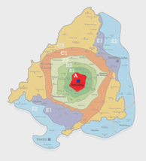
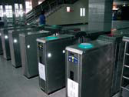
ELEMENTY SYSTEMU BILETOWEGO
POLITYKI TARYFOWE
Zarząd Transportu ustanawia przepisy
INTELIGENTNE KARTY / BILETY
Na podstawie jednego fizycznego nośnika
Zastosowaniu konkretnej technologii zapłaty/wstępu/zarządzania w różnych środkach transportu
SYSTEM BILETOWY

Slide 11
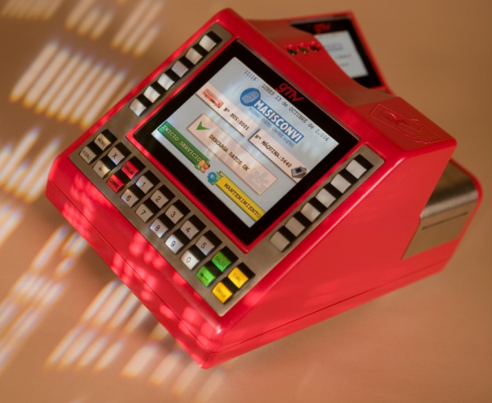
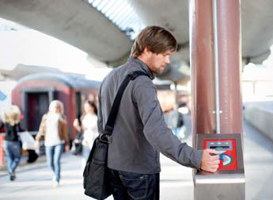
KONFIGURACJA TARYF
Definiowanie sieci transportowej (operatorzy, strefy, linie, przystanki, trasy i przejazdy)
Taryfy (saldo, sprzedaż, doładowania)
Kalendarze
Definiowanie biletów
Rodzaje nośników
Definiowanie Sieci Doładowań (autobusy, biletomaty, bankomaty, kioski, Internet )

Slide 12
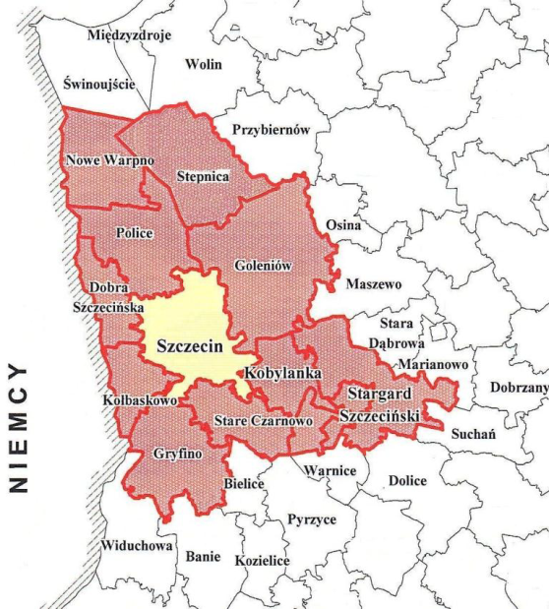

ELASTYCZNOŚĆ TARYF
Taryfa: zbiór cen przypisanych do danego profilu lub rodzaju użytkowników
TARYFY STAŁE: miejskie
TARYFA według stref (gmina A, gminy A-B itp.)
TARYFA według przystanków (początkowy-końcowy)
TARYFA według liczby przesiadek
TARYFA według linii
TARYFA według czasu

Slide 13
ZALETY SYSTEMU TARYFOWEGO
DLA ADMINISTRACJI I OPERATORÓW
Pozwala rozwijać globalne polityki taryfowe, dla regionu lub województwa
Usprawnia i automatyzuje dostęp do środków transportu
DLA MIESZKAŃCA
Wdrażanie nowych biletów/usług
Ułatwia obsługę, umożliwia szybkie przesiadki
Realizacja polityki społecznej (osoby starsze, itd.) i/lub geograficznej
Korzyści ekonomiczne (różnego rodzaju bilety, przesiadki)
Umożliwia wpływanie na przyzwyczajenia w zakresie użytkowania
Wzrost popularności transportu

Slide 14
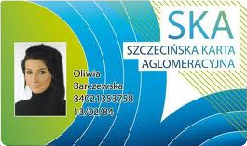
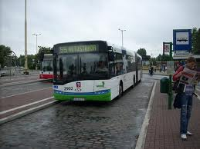
Szczecińska Karta Aglomeracyjna
Planowane zastosowanie SKA:
Aglomeracyjny bilet elektroniczny
Bilet turystyczny
Bilet do kina/teatru/na basen
Płatność w strefie płatnego parkowania
Inne usługi komercyjne

Slide 15

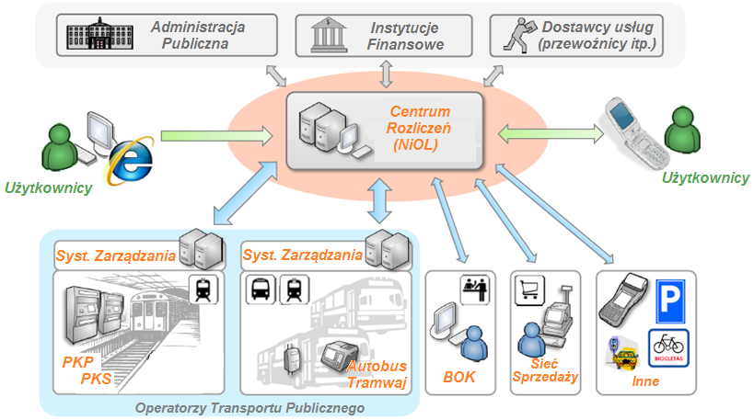

Centrum rozliczeniowe

Slide 16
PRZYKŁAD WDROŻENIA ZINTEGROWANEGO METROPOLITALNEGO SYSTEMU BILETOWEGO

Slide 17
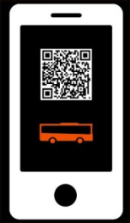
Zarząd Transportu Regionalnego w Murcji, Hiszpania
PROJEKT
POPRAWA JAKOŚCI USŁUG MIEJSKICH
I
PROMOCJA TRANSPORTU PUBLICZNEGO
cel
STWORZENIE HOMOGENICZNEGO SYSTEMU USŁUG I STANDARDÓW JAKOŚCIOWYCH
zAŁOŻENIA
UNIFIKACJA, INTEGRACJA I UPROSZCZENIE TARYF,
UJEDNOLICENIE TABORU,
STWORZENIE JEDNORODNEGO, ZINTEGROWANEGO SYSTEMU INFORMACJI PASAŻERSKIEJ.

Slide 18
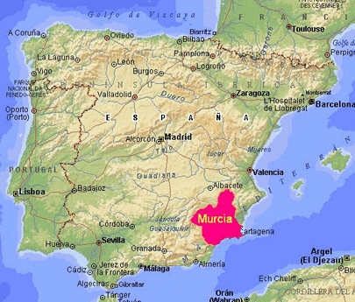
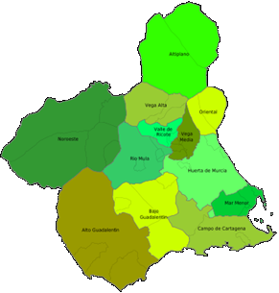
Murcja
MURCJA:
populacja: 468 000,
powierzchnia: 886 km²,
AGLOMERACJA:
populacja 1 461 000,
powierzchnia: 11 313 km²
KOMUNIKACJA MIEJSKA:
22 mln pasażerów rocznie,
45 gmin,
28 przewoźników,
35 umów przewozowych,
500 pojazdów,

Slide 19
Planowanie
Definicja taryf
Schemat wdrożenia wspólnego biletu
Wybór rodzaju nośnika
Sieć personalizacji, doładowań i dystrybucji
JEDEN BILET
Centrum rozliczeń
Obsługa klienta i serwis
Infrastruktura

Slide 20
PROJEKTY TRANSPORTOWE NARZĘDZIEM INTEGRACJI TRANSPORTU PUBLICZNEGO SOM

Slide 21
Integracja transportu metropolitalnego
Integracja wszystkich rodzajów transportu (autobusy miejskie, tramwaje, a w przyszłości autobusy dalekobieżne i kolej), która umożliwi szybką obsługę podróżnych korzystających z tych środków transportu
Wdrożenie wspólnego skoordynowanego rozkładu jazdy dla wszystkich rodzajów transportu
Wprowadzenie wspólnego systemu zarządzania transportem publicznym i informacji dla podróżnych
Stosowanie wspólnego systemu taryfowego, umożliwiającego zastosowanie jednego biletu, również w formie elektronicznej, na całym obszarze metropolitalnym
Skrócenie czasu podróży transportem publicznym w obrębie SOM

Slide 22
Integracja transportu metropolitalnego
Usprawnienie informacji dla podróżnych
Integracja transportu indywidualnego z transportem publicznym poprzez tworzenie systemu parkingów „Park&Ride” (P&R);
Poprawa dostępności transportu publicznego dla osób niepełnosprawnych
Mniejsze oddziaływanie na środowisko naturalne dzięki popularyzacji transportu szynowego oraz ograniczenie transportu indywidualnego
Organizacja przewozów przez jednego organizatora dla całego obszaru

Slide 23
Integracja transportu metropolitalnego
Optymalizacja tras przejazdów (dynamiczna zmiana przebiegu tras, możliwość organizowania objazdów w czasie rzeczywistym itp.);
Optymalizacja wielkości floty na podstawie informacji z systemu zliczania potoków pasażerskich (ograniczenie kosztów);
Optymalizacja rozkładów jazdy na podstawie informacji z systemu zarządzania transportem publicznym i informacji pasażerskiej (ograniczenie kosztów poprzez efektywniejsze wykorzystanie środków transportu publicznego) ;
Optymalizacja polityki taryfowej na podstawie informacji z systemu biletu elektronicznego;
Wzrost bezpieczeństwa podróżnych dzięki zastosowaniu systemu monitoringu wizyjnego w całej flocie pojazdów transportu publicznego;
Wzrost dostępności biletów dla pasażerów, dzięki automatom biletowym
Zaktywizowanie terenów bez stałego transportu publicznego poprzez wdrożenie systemu transportu na żądanie

Slide 24
Dziękuję za uwagę

